Slide 1
Zuid-Afrika
wat is de cultuur in zuid afrika?

Slide 2
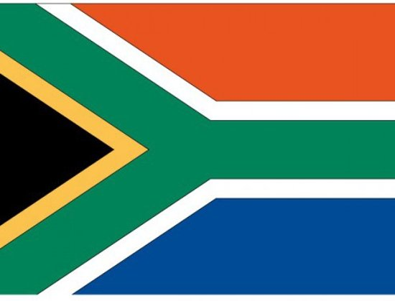
Inhoud:
1.De mensen 6.muziek
2.De cultuur
3.De voeding
4.Bizarre traditieties
5.Klimaat
550 × 419Op afbeeldingen kan auteursrecht rusten

Slide 3
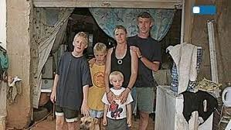
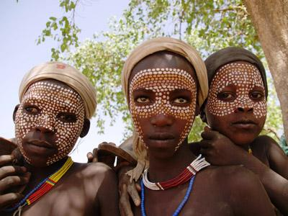
1.De mensen
de leeftijd is gemiddeld 64
meest mensen zijn bruin
sommig mensen zijn wit
550 × 419Op afbeeldingen kan auteursrecht rusten

Slide 4
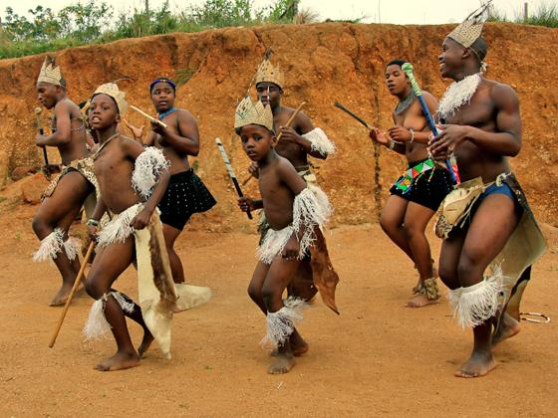
De cultuur
In Zuid Afrika vind je veel handwerk, zoals: houtsnijwerk, vlechtwerk en kralen sierraden. Je kunt er verschillende bouwstijlen bewonderen, van lokale hutten tot bouwwerken uit de blankenoverheersing
80%/90% van de bevolking is christen
Notes:
De tekst komt van het internet: http://www.wereldspotter.nl/afrika/zuid-afrika/taal-geld-en-cultuur
Onder het kopje ‘Mens en cultuur’.

Slide 5
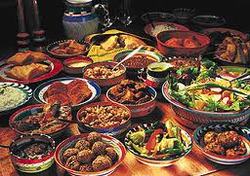
De voeding
Potjiekos: een stoofpotje gemaakt uit laagjes vlees, aardappels of rijst en verscheidene groenten en soms ook fruit. Meestal gekruid met kerrie en peper, het moet langzaam garen en mag niet geroerd worden.
b
dit is typisch zuid-afrikaans eten
Notes:
Ook dit stukje tekst komt letterlijk van het internet: http://www.wereldspotter.nl/afrika/zuid-afrika/taal-geld-en-cultuur
Onder het kopje “Eten en drinken”

Slide 6
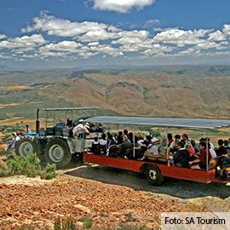
Bizarre tradities
1.hupsake weg ermee!
2.volksverhuizing in een smart
3. Beter gaat je vingertopje eraf
4. Muntje werpen in een koe
5. Voortanden zijn zó overrated

Slide 7
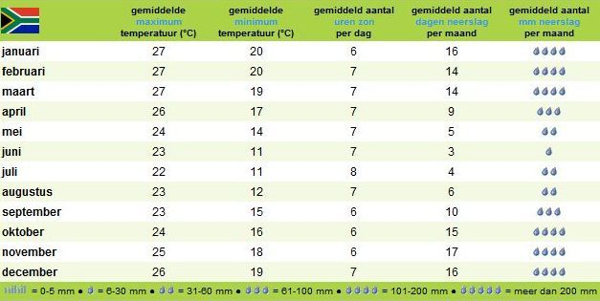
Het klimaat
het is hier juist het omgekeerde weer van Nederland

Slide 8
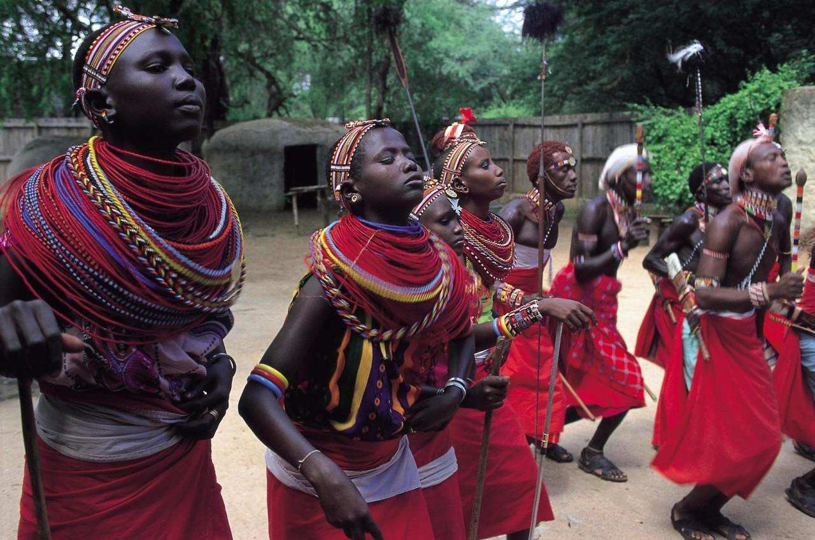
De muziek
In Zuid-Afrika is muziek heel belangrijk. Ze zingen en dansen elke dag.

Slide 9
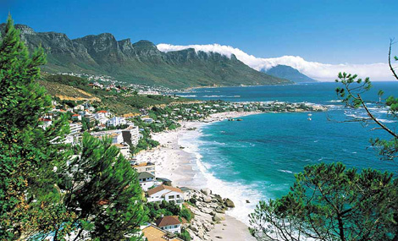
De cultuur in Zuid-Afrika

Slide 10
Beoordeling blijft een voldoende/goed.
Een goed voor de lay-out.
Een voldoende voor de inhoud.
Op de dia’s over de cultuur en de voeding, komen twee stukjes tekst letterlijk van het internet...
http://www.wereldspotter.nl/afrika/zuid-afrika/taal-geld-en-cultuur

